Slide 1
JPA, Hibernate,
Spring Data JPA

Slide 2
JPA, Hibernate, Spring Data JPA
ORM
Object Relational Mapping(객체 관계 매핑)
쿼리 및 선언문 필요 X, 비즈니스 로직에 집중 가능
객체 지향적인 코드 작성 가능
객체와 RDBMS의 테이블을 매핑
RDBMS에 대한 종속성 ↓
객체와 테이블간의 패러다임 불일치를 해결
생산성 및 가독성 ↑
상속, 연관관계 등
복잡한 쿼리의 경우 결국 SQL문을 써야함
학습 필요, 설계가 잘못된 경우 성능이 떨어질 수 있음

Slide 3
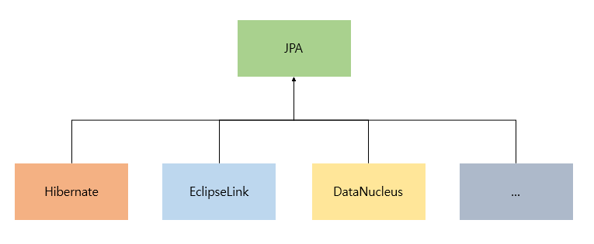
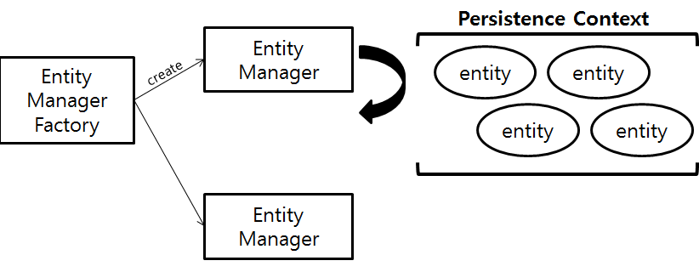
JPA, Hibernate, Spring Data JPA
JPA
Java Persistence API
Entity Manager Factory
자바 진영의 ORM 기술에 대한 표준 인터페이스
Entity Manager
단순 기술 명세일 뿐, 특정 기능을 하진 않는다
Entity Transaction
실제 사용을 위해선 구현체가 필요
Persistence Context(영속성 컨텍스트)

Slide 4
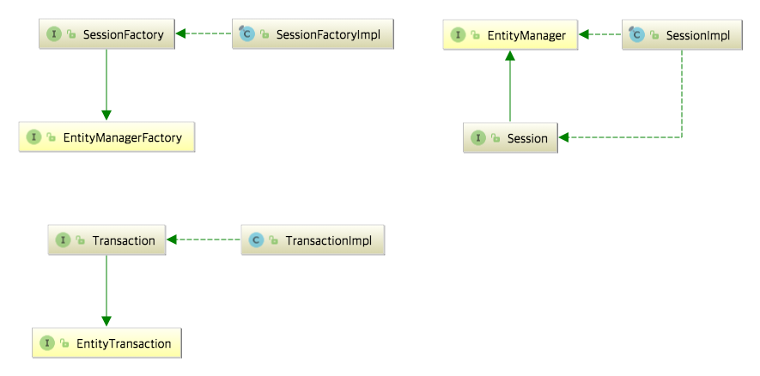
JPA, Hibernate, Spring Data JPA
Hibernate
JPA 구현체
Entity Manager Factory -> Session
가장 많이 사용하는 ORM 프레임워크
Entity Manager -> Session
Entity Transaction -> Transaction
HQL이라는 객체 지향 쿼리 언어 보유

Slide 5
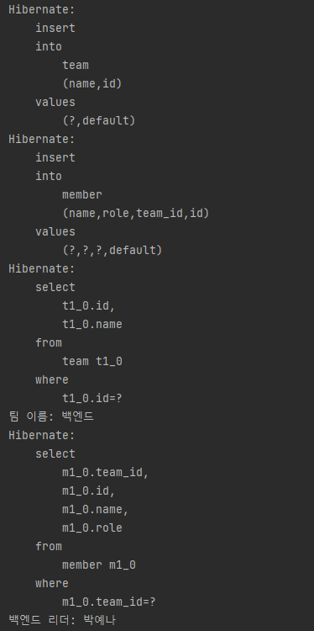
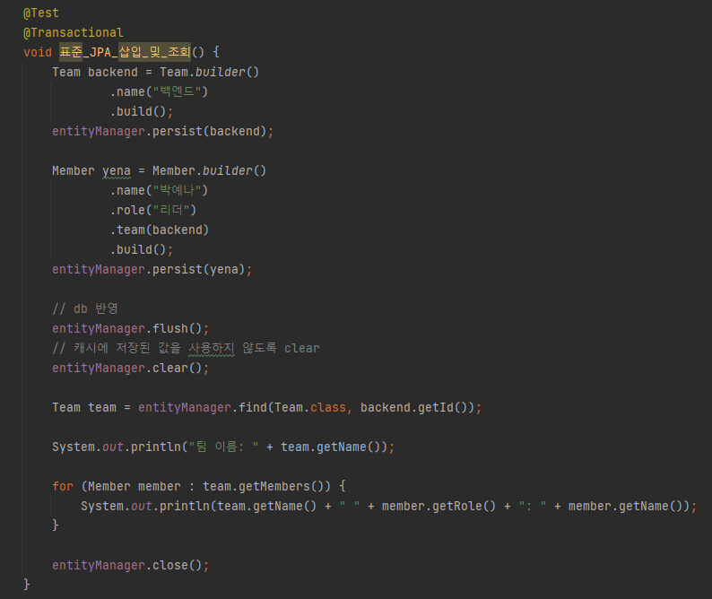
JPA, Hibernate, Spring Data JPA
예제

Slide 6
JPA, Hibernate, Spring Data JPA
예제

Slide 7
JPA, Hibernate, Spring Data JPA
예제

Slide 8
JPA, Hibernate, Spring Data JPA
예제

Slide 9
JPA, Hibernate, Spring Data JPA
예제

Slide 10
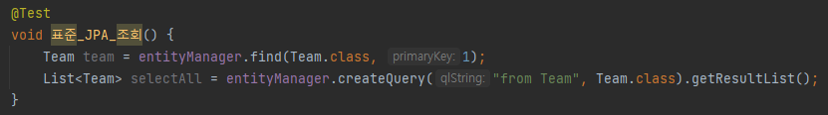
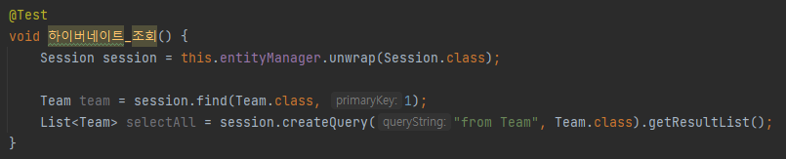
JPA, Hibernate, Spring Data JPA
예제
JPA
Hibernate

Slide 11
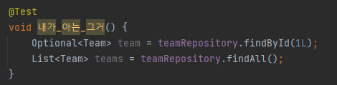
JPA, Hibernate, Spring Data JPA
???
내가 아는 JPA는 이건데 ?

Slide 12
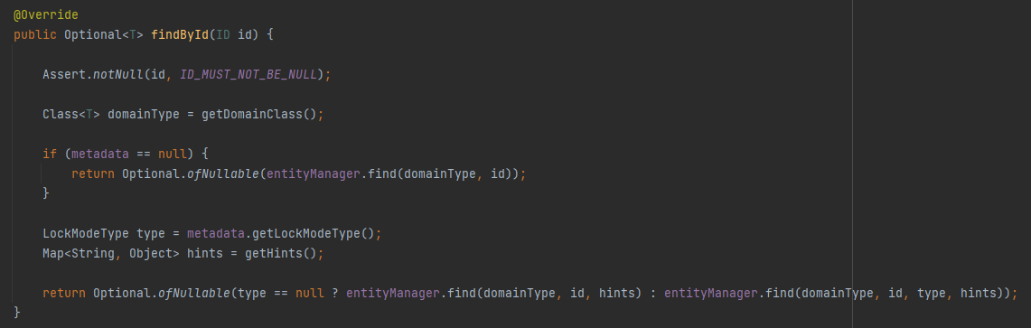
JPA, Hibernate, Spring Data JPA
Spring Data JPA
JPA를 더 쉽고 간편하게 사용할 수 있도록 도와주는 모듈
Repository 인터페이스 제공
정의해둔 규칙대로 메소드 정의 시 Spring이 구현체를 생성

Slide 13
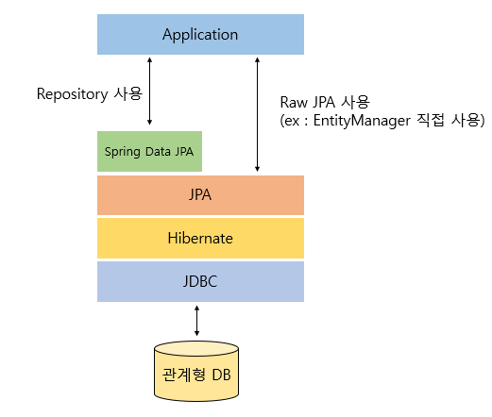
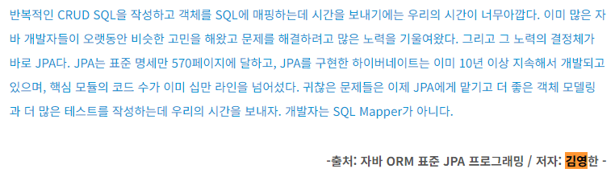
JPA, Hibernate, Spring Data JPA
요약

Slide 14
JPA, Hibernate, Spring Data JPA
참고
패러다임 불일치 (https://live-everyday.tistory.com/229)
엔티티 매니저 및 영속성 관리 (https://devbksheen.tistory.com/entry/%EC%97%94%ED%8B%B0%ED%8B%B0-%EB%A7%A4%EB%8B%88%EC%A0%80%EC%99%80-%EC%97%94%ED%8B%B0%ED%8B%B0%EC%9D%98-%EC%98%81%EC%86%8D%EC%84%B1-%EA%B4%80%EB%A6%AC)
JPA, Hibernate, 그리고 Spring Data JPA의 차이점 (https://suhwan.dev/2019/02/24/jpa-vs-hibernate-vs-spring-data-jpa/)
연관 관계의 주인 (https://velog.io/@rmswjdtn/JPA-%EC%97%B0%EA%B4%80%EA%B4%80%EA%B3%84%EC%9D%98-%EC%A3%BC%EC%9D%B8-JPA-%EA%B8%B0%EB%B3%B8%ED%8E%B8-by-%EA%B9%80%EC%98%81%ED%95%9C)

Slide 15
감 사

